Slide 1
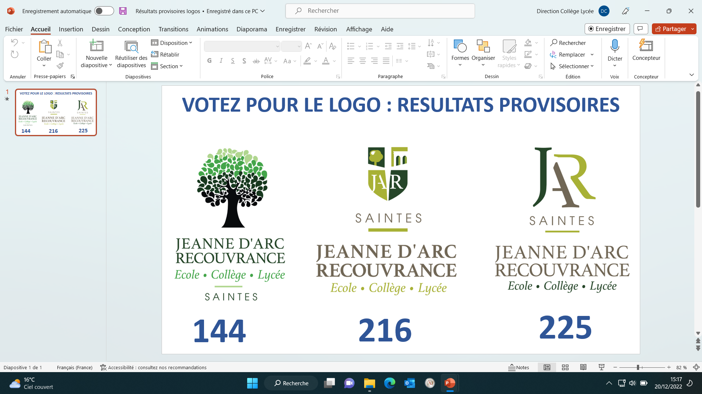
Chef d’établissement coordinateur de l’ensemble scolaire
Bonniol Q.
Cheffe d’établissement de l’école
L’Haridon F.
Année 2025-26
Administration de l’ensemble scolaire
Secrétariat de direction Comptabilité Economat
Grenée L. Jourde P. Cantor C.
Coordinateur- pédagogique
Vrignaud S.
ECOLE J. d’ARC
COLLEGE J. d’ARC
Enseignants collège et/ou lycée
LYCEE ND RECOUVRANCE
Responsable
de Vie Scolaire
Passos A.
Educateurs
de Vie Scolaire
Coiteau L-Courant M.-Iengo A.
CDI collège-lycée
Ribot-Guyomard T.
Professeurs des écoles
Accueil
Bertin A.
Accueil et secrétariat
Mme Grenée L.- Blanchard P.
Référente culture et comm
Danielou A.
ASH
Cubeau K.
Responsables
de Vie Scolaire
Deborde S.
Educateurs
de Vie Scolaire
Duncan J.-Teche M.-Téteau C.
Animatrice pastorale Bouldoires N.
Référente prat inclusives Fils-Aimé I.
Animatrice pastorale
Bouldoires N.
ASEM
Brassaud E.
Service entretien
Mme Bertier P.
Mme Brassaud N.
Mme Schmid H.
Internat
Menot Y. - Tréberne Y.
Responsable
de maintenance
Gibaud S.
Agent polyvalent
Paillat M.
Restauration scolaire
API restauration
Service entretien
Mme Wullems M.-Enow M.
Elèves et leurs familles

